Slide 1
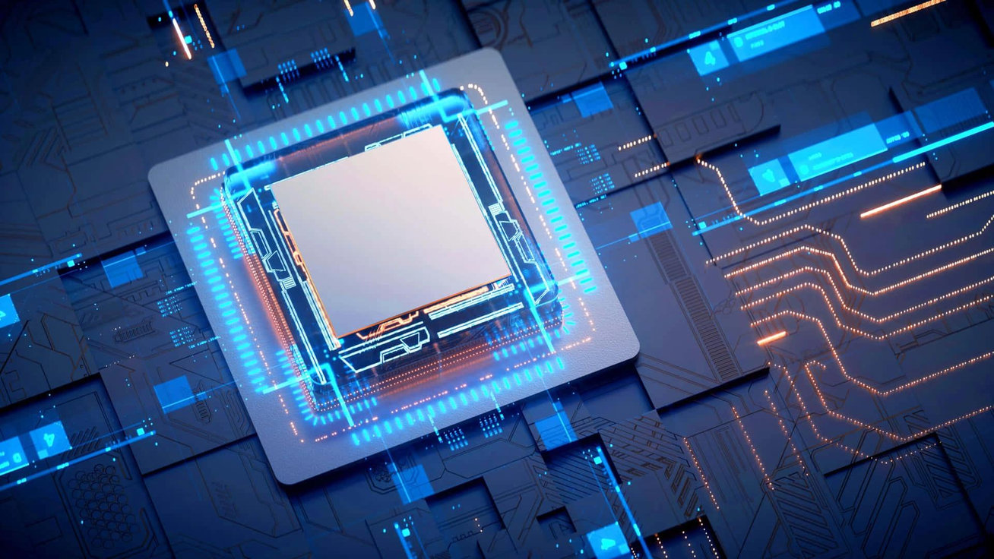
Центральный процессор
От песка до вычислительной мощи

Slide 2


Сегодня мы обсудим:
1. Что такое CPU и зачем он нужен 2. Как его создают 3. Как он работает 4. Что ждет его в будущем

Slide 3
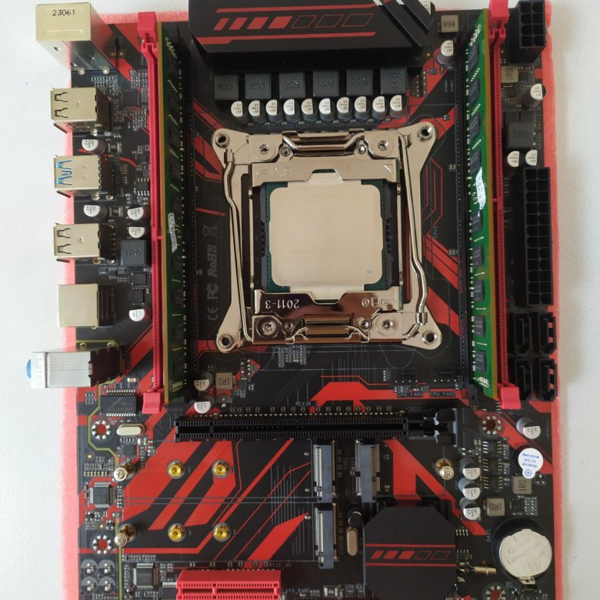
Что такое CPU?
Мозг
CPU – central process unit
Память
RAM - Random Access Memory

Slide 4
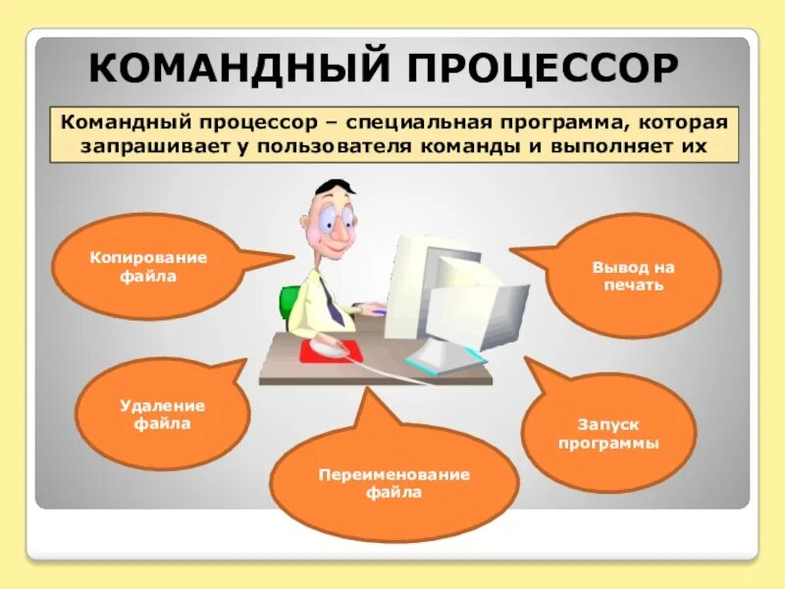
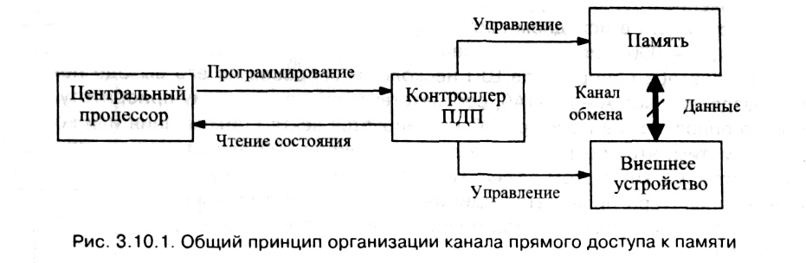

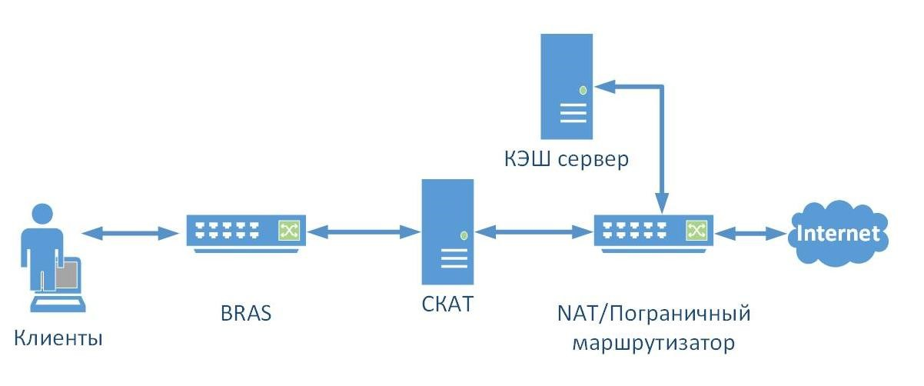
Функции процессора:
Выполнение команд:
Управление памятью:
Обработка данных:
Кеширование:

Slide 5
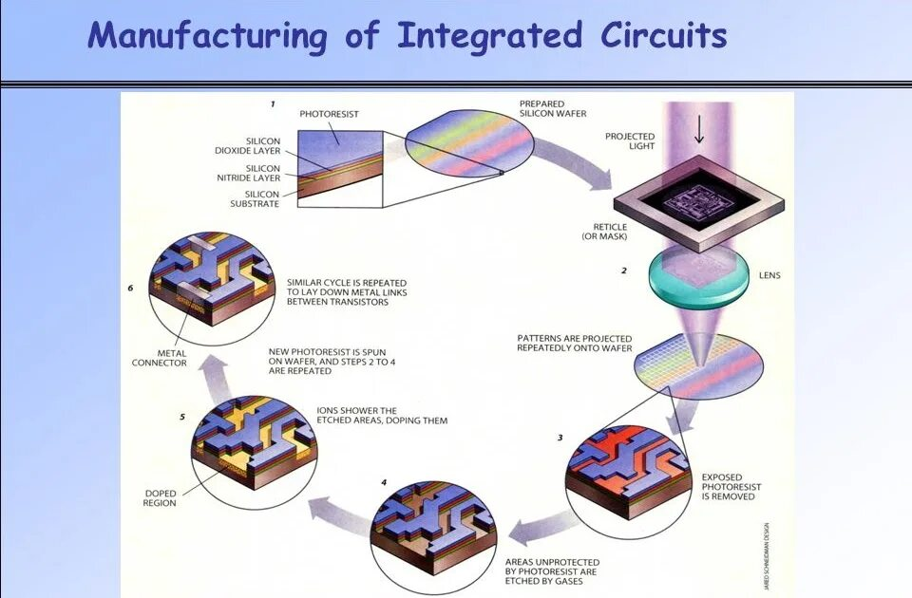
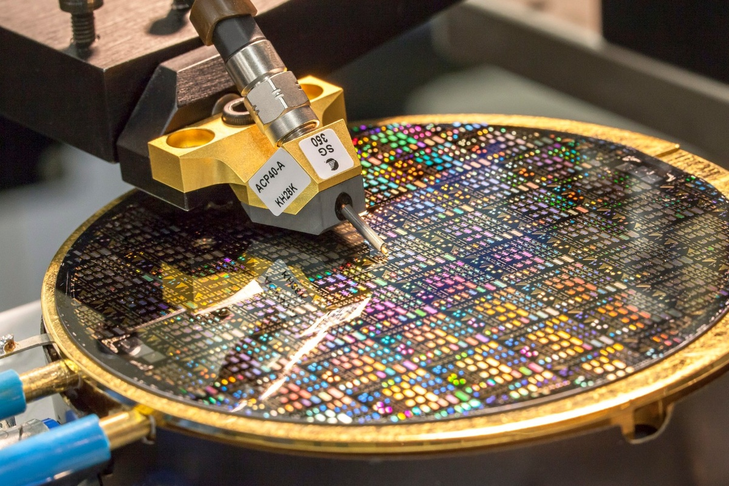
От песка к чипу
Производство процессора (чипа) включает несколько этапов, использование специального оборудования, соблюдение условий и контроль качества

Slide 6
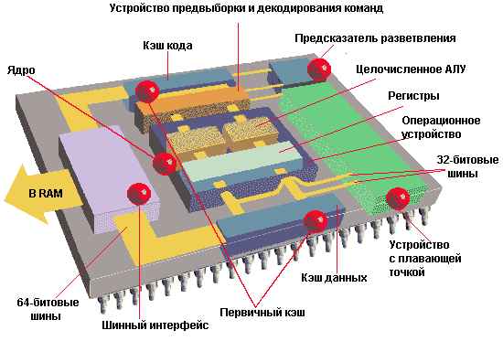
Внутреннее устройство процессора:

Slide 7
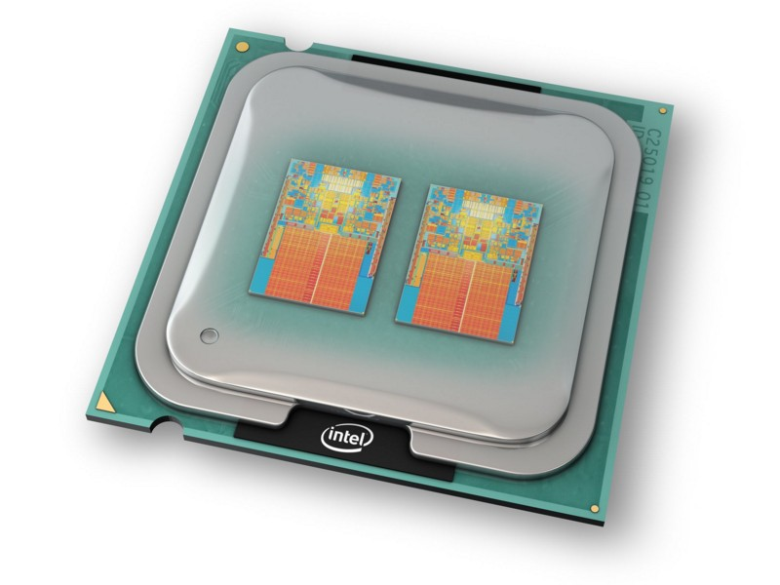
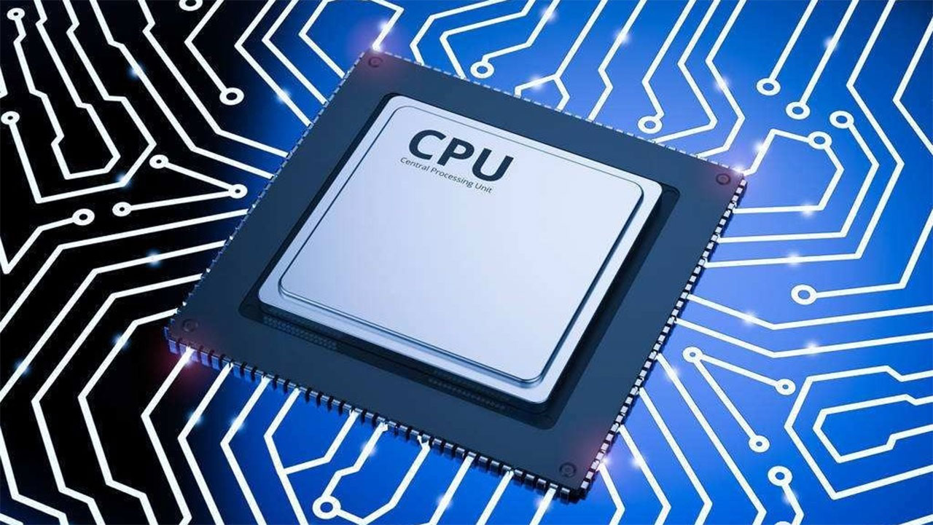
Частота и ядра:
Ядра – количество задач:
Частота – скорость их выполнения:

Slide 8
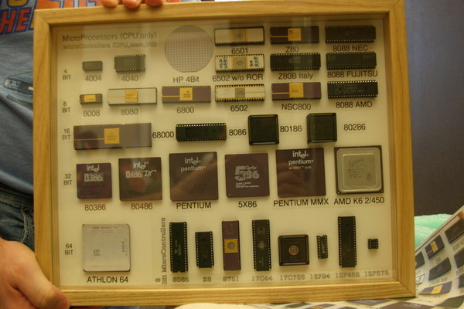
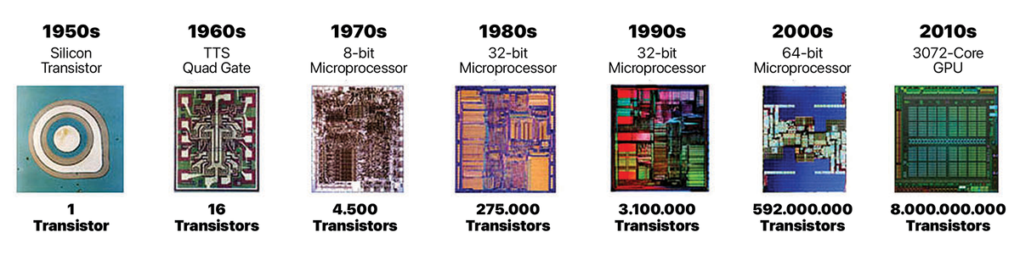
Эволюция процессоров:

Slide 9
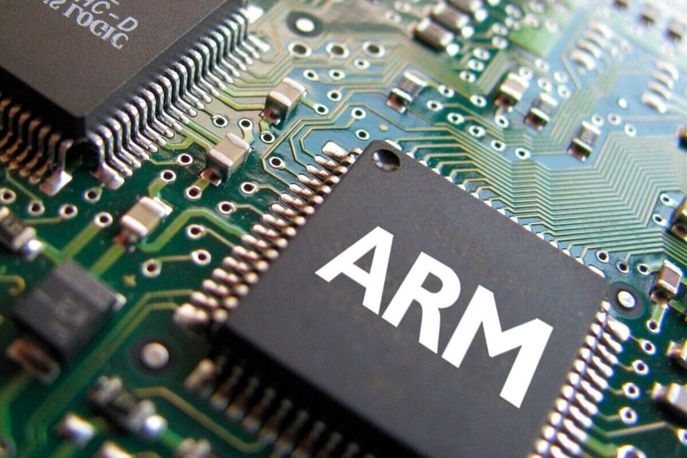
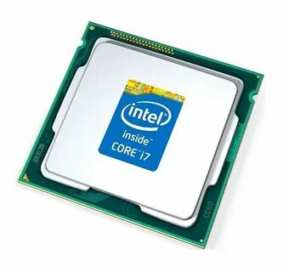
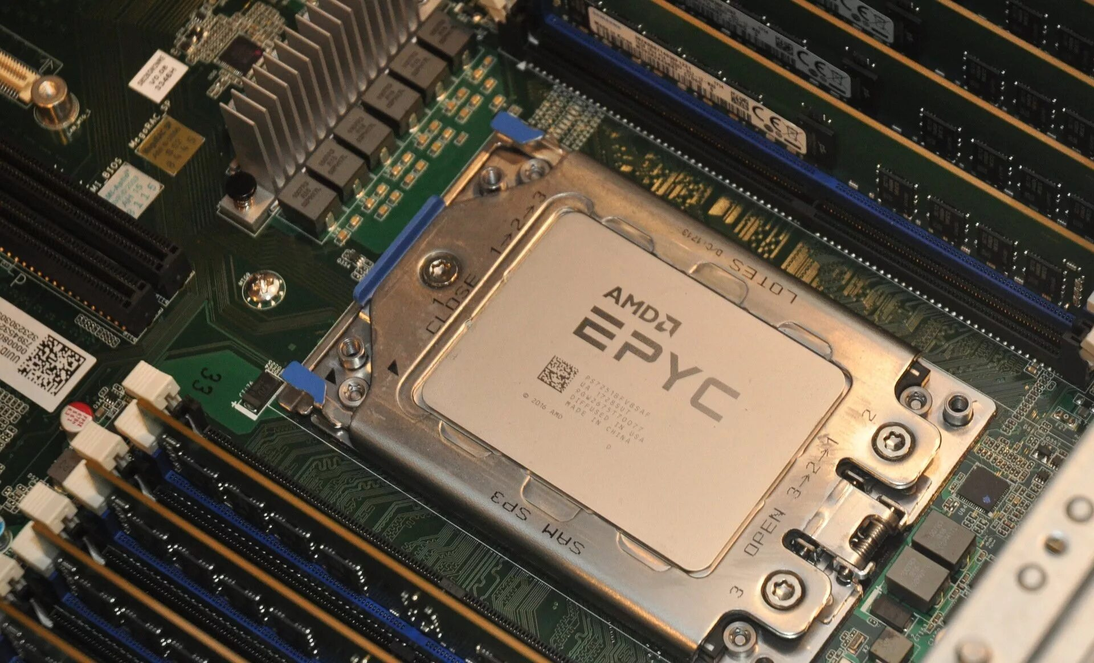
Типы процессоров:
Мобильные:
Десктопные:
Серверные:

Slide 10

Создатели:
Основана 18 июля 1968 г.
Роберт Нойс, Гордон Мур, Эндрю Гроув
Предыстория:
Уход "вероломной восьмерки" из Shockley Semiconductor и создание Fairchild Semiconductor. Нойс и Мур ушли из Fairchild из-за ограничений со стороны нового руководства

Slide 11

Создатели:
Основана 1 мая 1969 г.
Джерри Сандерс и семь его коллег из Fairchild Semiconductor
Предыстория:
Массовые увольнения в Fairchild после ухода Нойса и Мура. Сандерс был уволен новым руководством и решил основать свою компанию

Slide 12
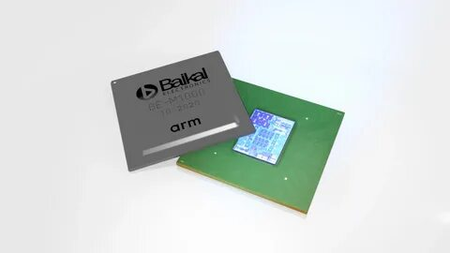
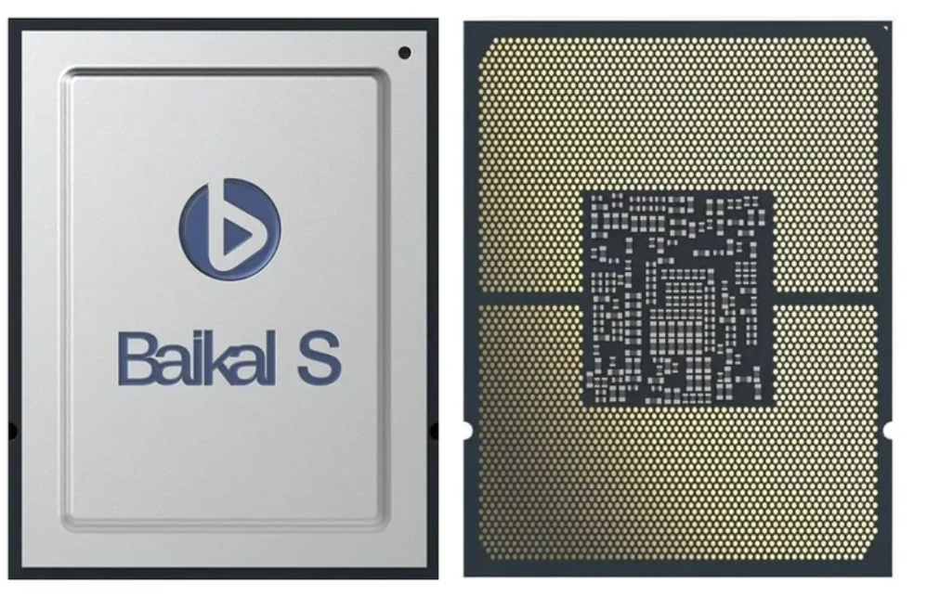
Процессоры Baikal:
Компания «Байкал Электроникс», созданная в 2012 году как дочернее предприятие «Т-Платформ», изначально сосредоточилась на использовании лицензионных и более массовых архитектур. Впоследствии компания перешла на архитектуру ARM, выпустив в 2019-2021 годах процессоры Baikal-M для настольных компьютеров и Baikal-S для серверо

Slide 13
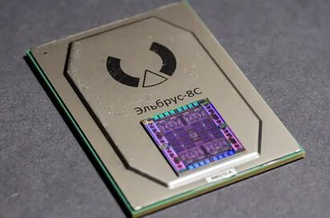
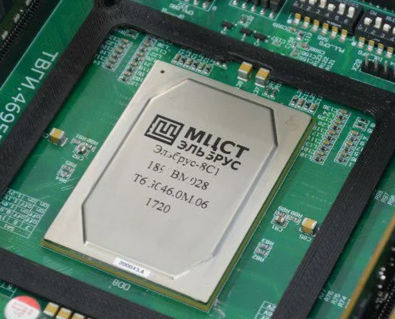
Процессоры Эльбрус:
Разработка которых началась в 1970-х годах под руководством Всеволода Бурцева. Современная архитектура «Эльбрус» была создана в ИТМиВТ им. С.А. Лебедева под руководством Бориса Бабаяна. Ключевой особенностью архитектуры является отсутствие микрокода, а для совместимости с ПО под x86 используется бинарная трансляция на уровне аппаратуры.

Slide 14


Где применяются:
Государственный сектор и критическая инфраструктура:
Промышленность и телекоммуникации:

